Slide 1
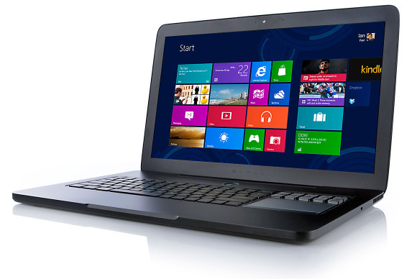
Aprovechar al tecnología la máximo III
Línea de acción

Slide 2
Propósito:
Al término del curso el estudiante dominará los programas de office en la versión actual del momento; así como también a conectarse en grupos sociales para participar e impartir cursos a distancia.

Slide 3


Slide 4
Microsoft Office
Microsoft Office es un paquete de programas informáticos para oficina desarrollado por Microsoft corp. (una empresa estadounidense fundada en 1975).
Se trata de un conjunto de aplicaciones que realizan tareas ofimáticas, es decir, que permiten automatizar y perfeccionar las actividades habituales de una oficina.

Slide 5

Microsoft Word
Es un software destinado al procesamiento de textos. Fue creado por la empresa Microsoft, y actualmente viene integrado en la suite ofimática
Microsoft Office

Slide 6

Microsoft Power Point
Programa desarrollado por Microsoft es usado en distintos campos como la enseñanza, negocios, etc. Se estima que 30 millones de presentaciones son realizadas cada día. Forma parte de la suite Microsoft Office.

Slide 7

Microsoft Excel
Microsoft Excel es una aplicación distribuida por Microsoft Office para hojas de cálculo. Este programa es desarrollado y distribuido por Microsoft, y es utilizado normalmente en tareas financieras y contables.

Slide 8

Trabajo a distancia

Slide 9
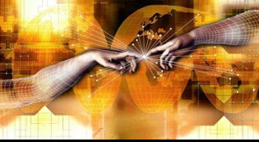
Trabajo
sincrónico:
Cuando dos personas llevan un diálogo conjuntamente a una hora determinada y pueden reaccionar directamente a preguntas, respuestas y comentarios (la mayoría de las veces cortos) entonces se trata de una comunicación sincrónica.

Slide 10
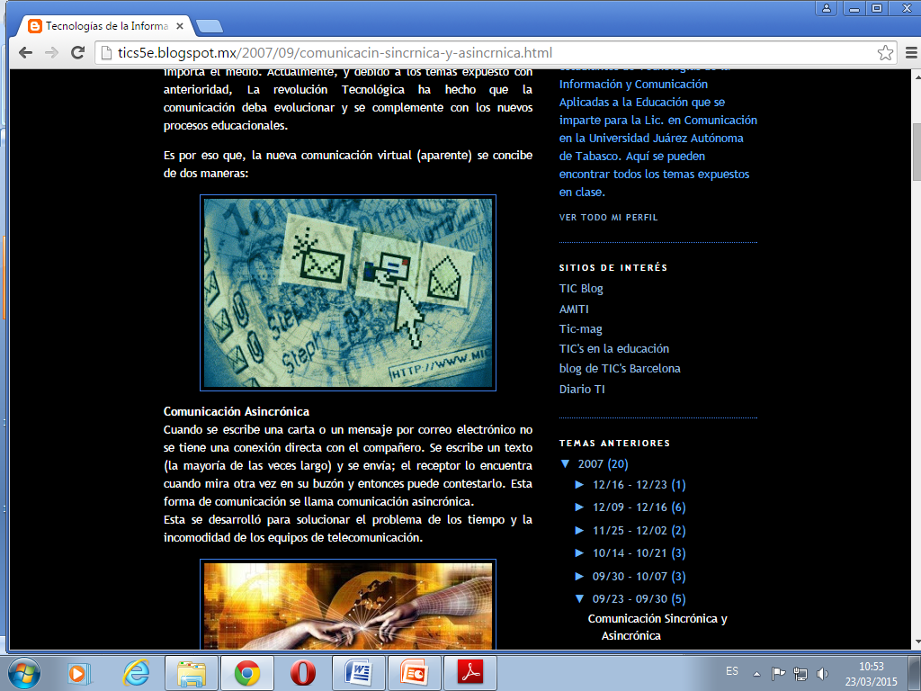
Trabajo
asincrónico:
Cuando se escribe una carta o un mensaje por correo electrónico no se tiene una conexión directa con el compañero. Se escribe un texto (la mayoría de las veces largo) y se envía; el receptor lo encuentra cuando mira otra vez en su buzón y entonces puede contestarlo. Brinda solución al problema de los tiempo.

Slide 11
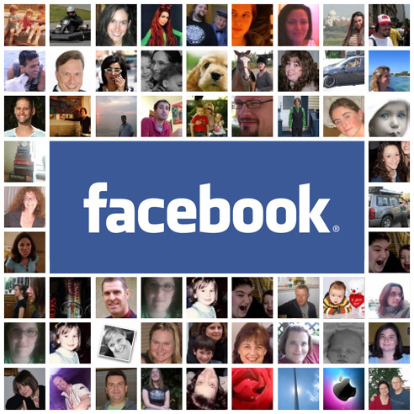

Slide 12

Facebook es una herramienta social que conecta a la gente con sus amigos y otras personas que trabajan, estudian y vivan o no en su entorno.

Slide 13
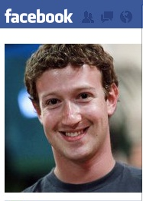

Creado por Mark Zuckerberg, originalmente era un sitio para estudiantes de la Universidad de Harvard, pero se abrió a cualquier persona con una cuenta de correo electrónico.

Slide 14


En el momento de aceptar el contrato de términos de uso de la comunidad, el usuario cede la propiedad exclusiva y perpetua de toda la información e imágenes que agregue a la red social.

Slide 15

Debemos de…
Reconocer a Facebook como herramienta de productividad académica y docente.
Y por su manejo de grupos abiertos y cerrados para creación, edición y organización de un trabajo colaborativo.

